Slide 1
PCI pour la maladie à virus Ebola et la maladie à virus de Marburg : création d’une zone d’isolement dans votre établissement
Établissements de santé à ressources limitées ou intermédiaires
Mise à jour : mars 2023
Notes:
Public visé : cette présentation porte sur ce que le personnel de gestion des établissements doit savoir pour empêcher Ebola ou Marburg d’entrer dans les établissements de santé. Consultez <Voir la diapositive 1 sur la gestion des installations – Préparer une zone de dépistage dans votre établissement> [lien] pour plus de détails sur ce que les professionnels de la santé doivent savoir pour faciliter le processus d’identification des cas suspects d’Ebola ou de Marburg.
Veuillez noter que les thèmes portant sur la prévention et le contrôle des infections (PCI) pour Ebola ou Marburg sont présentés de manière séquentielle, étant entendu que les participants progresseront tout au long de la série. Cependant, vous pouvez mélanger et combiner des contenus pour répondre aux besoins des participants, et vous devrez peut-être ajuster l’exemple de script ci-dessous en conséquence.
Durée estimée avec la participation du public : 25 minutes
Texte :
Bienvenue ! Aujourd’hui, nous allons continuer à parler des stratégies clés visant à assurer votre propre protection, ainsi que celle de vos collègues, de vos amis et votre famille contre Ebola ou Marburg. La stratégie clé dont nous traiterons aujourd’hui concerne l’isolement et les modalités de préparation des zones d’isolement pour des visiteurs d’établissements de santé susceptibles d’être atteints d’Ebola ou de Marburg.

Slide 2
Objectifs d’apprentissage
À l’issue de cette présentation, les participants seront en mesure :
  d’expliquer pourquoi l’isolement des patients suspectés d’Ebola ou de Marburg est important ;
  de décrire au moins 3 meilleures pratiques en matière de mise en place d’une zone d’isolement à court terme pour des patients suspectés d’Ebola ou de Marburg.
Notes:
Texte :
Aujourd’hui, nous avons deux objectifs d’apprentissage. À l’issue de cette session, vous devrez être en mesure d’expliquer pourquoi l’isolement de personnes suspectées d’être atteintes d’Ebola ou de Marburg est important et de décrire au moins 3 meilleures pratiques de mise en place d’une zone d’isolement à court terme pour des patients suspectés d’Ebola ou de Marburg.

Slide 3
Discussion
Pourquoi est-il important de séparer les personnes susceptibles d’être atteintes d’Ebola ou de Marburg des autres patients dans un établissement de santé ?
Notes:
Activation des connaissances acquises.
L’un des principaux avantages de travailler avec des apprenants adultes est qu’ils ont sans doute déjà des connaissances ou une expérience en rapport avec le sujet que vous enseignez. Profitez-en comme une opportunité de permettre aux apprenants de faire part de ce qu’ils savent déjà afin d’évoquer des idées proches qu’ils doivent apprendre.
Texte:
Commençons par une question. Pourquoi est-il important, dans un établissement de santé, de séparer les personnes suspectées d’être atteintes d’Ebola ou de Marburg des autres patients ?
[Donnez aux participants 2 minutes pour discuter tous ensemble ou en petits groupes. Si le sujet ne ressort pas de la discussion, ajoutez ce qui suit.]

Slide 4
L’identification précoce et la séparation des patients suspectés d’Ebola ou de Marburg empêchent l’introduction d’Ebola ou de Marburg non reconnue dans votre établissement de santé.
Cela protège :
VOUS
Vos collègues et patients
Votre communauté
Notes:
[Sur la base des réponses des participants pour la dernière diapositive, vous pourriez souhaiter adapter ce script.]
Texte :
Comme nous l’avons indiqué lors de la discussion sur le dépistage dans le contexte d’Ebola ou de Marburg, si une personne atteinte d’Ebola ou de Marburg non diagnostiquée devait être admise dans un établissement de santé, elle pourrait propager le virus aux patients à proximité et au personnel qui les soigne. L’identification précoce et la séparation des patients suspectés d’Ebola ou de Marburg empêchent l’introduction d’Ebola ou de Marburg non reconnue dans l’établissement de santé, ce qui permet d’assurer votre propre protection ainsi que celle de vos collègues et des patients dans votre établissement. En préservant votre propre santé, vous évitez également la propagation de la maladie à votre famille et à vos amis. Ainsi, le maintien à l’écart des patients atteints d’Ebola ou de Marburg dans un établissement de santé vous protège, vous, vos collègues, vos patients et votre communauté.
Lors de la dernière session, nous avons traité de la mise en place d’une zone de dépistage pour l’identification des personnes potentiellement atteintes d’Ebola ou de Marburg avant leur entrée dans l’établissement de santé. Au cours de cette session, nous traiterons de la mise en place d’une zone d’isolement. Il s’agit d’un endroit où les personnes identifiées comme étant potentiellement atteintes d’Ebola ou de Marburg peuvent attendre, à l’écart des autres, des soins temporaires, puis le transport vers un établissement dédié au traitement des personnes atteintes d’Ebola ou de Marburg.

Slide 5
Mise en place d’une zone d’isolement
Notes:
Texte :
D’abord, expliquons plus en détail ce qu’est l’isolement. Nous verrons ensuite les modalités de mise en place d’une zone d’isolement.

Slide 6
Isolement
Lorsqu’un patient suspect d’être atteint d’Ebola ou de Marburg est identifié, il doit être isolé pour éviter de transmettre la maladie à d’autres personnes.
Chaque établissement doit disposer d’un espace où un patient peut être mis à l’isolement jusqu’à ce qu’il puisse être transféré dans un établissement désigné pour y effectuer des tests et y recevoir des soins.
Notes:
Texte :
Si, à l’issue du processus de dépistage, une personne est identifiée comme potentiellement atteinte d’Ebola ou de Marburg, elle doit immédiatement être séparée des autres patients et du personnel de santé. Cette séparation est appelée isolement. L’isolement empêche la personne de propager Ebola ou Marburg aux personnes qui l’entourent, y compris vous, d’autres professionnels de la santé ou des patients.
Chaque établissement doit disposer d’un espace où un patient peut être mis à l’isolement jusqu’à ce qu’il puisse être transféré dans un établissement désigné pour y effectuer des tests et y recevoir des soins. On parle parfois de « zone d’attente » ou d’« isolement temporaire ».

Slide 7
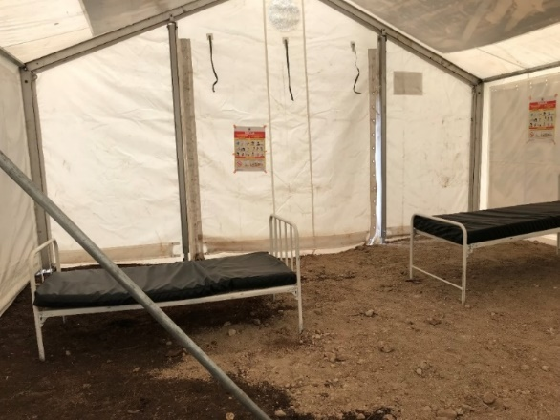
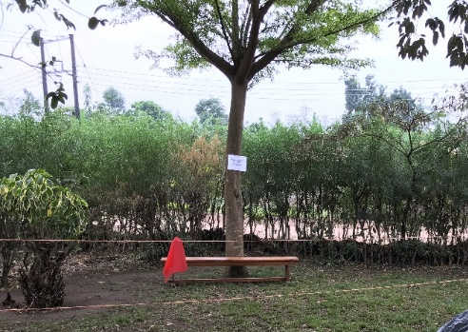
Exigences pour les zones d’isolement
Séparé des autres zones de soins des patients, par exemple :
  D’un bâtiment séparé
  D’une structure temporaire, par ex. une tente
  D’une zone délimitée (sous un arbre)
Réservé à l’utilisation comme zone d’isolation d’Ebola ou de Marburg
  Ne doit pas être à double usage
Accès restreint
  Clôture, ruban adhésif, etc.
  Seuls les professionnels de la santé peuvent entrer dans la zone d’isolement (pour administrer des médicaments par voie orale, etc.)
Notes:
Texte :
Les zones d’isolement doivent être séparées des autres zones de soins aux patients afin d’éviter que les personnes malades ne transmettent leur maladie à d’autres. Il peut s’agir d’un bâtiment séparé, mais selon la conception et des ressources de votre établissement, il peut également s’agir d’une structure temporaire telle qu’une tente, comme sur la photo du haut, ou d’un espace extérieur réservé aux personnes isolées, par exemple sous un arbre, comme sur la photo du bas.
La zone d’isolement doit être réservée aux personnes suspectées d’être atteintes d’Ebola ou de Marburg. Si certains patients doivent être isolés pour d’autres raisons, il faut prévoir une zone d’isolement différente pour eux.
L’accès à la zone d’isolement doit également être limité afin que seuls les professionnels de la santé puissent y accéder, par exemple pour fournir des médicaments par voie orale. Il pourra s’avérer nécessaire de délimiter ces zones avec de l’adhésif ou une grille afin d’en limiter l’accès.

Slide 8
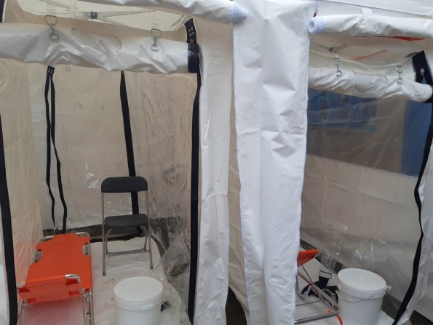
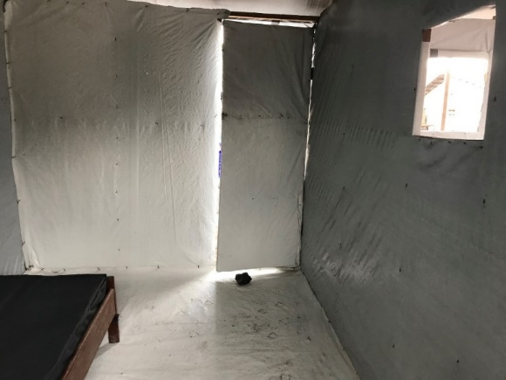
Conception d’une zone d’isolement
Flux unidirectionnel
  Idéalement, entrée et sortie séparées
  Espaces dédiés pour mettre et enlever les EPI
  Séparer les fournitures de soins aux patients
Espacement approprié
  Au moins un mètre entre les lits
Fournitures pour maintenir les patients temporairement et en toute sécurité
  Options de toilettes séparées pour chaque patient (par ex. latrines ou seau hygiénique)
  Des stations d’hygiène des mains
Notes:
Texte :
La zone d’isolement doit être conçue avec un flux unidirectionnel. Cela signifie que les personnes ne doivent aller que dans une seule direction, comme dans une rue à sens unique. Dans l’idéal, votre zone d’isolement disposera d’une entrée et d’une sortie séparées, d’espaces dédiés pour mettre et retirer l’équipement de protection individuelle (également appelé EPI) et de fournitures de soins aux patients séparées afin d’assurer un flux unidirectionnel.
La zone d’isolement doit également être séparée des lits par une distance d’au moins un mètre. Le fait qu’un patient soit placé dans une unité d’isolement ne signifie pas qu’il soit atteint d’Ebola ou de Marburg, bien que certains patients puissent l’être. Le respect d’un espacement approprié entre les patients permet de protéger les patients non infectés contre l’infection.
Enfin, la zone d’isolement doit être conçue pour accueillir les patients temporairement et en toute sécurité. Cela signifie que des stations d’hygiène des mains doivent être disponibles. Chaque patient doit également disposer de toilettes séparées, par exemple des latrines ou des seaux hygiéniques.
Ces deux photos montrent des exemples de zones d’isolement. Vous pouvez voir sur la photo du haut que la zone d’isolement dispose d’un lit et d’une chaise pour le patient et que chaque patient a une toilette dédiée. Cela nous amène à la diapositive suivante sur l’équipement et les fournitures qui doivent se trouver dans la zone d’isolement.

Slide 9
Équipement et fournitures pour les zones d’isolement
Soins aux patients
(SI NÉCESSAIRE)
Nettoyage et désinfection
Déchets
Pour les patients
  Chaises, ou banc en l’absence de chaise disponible
  Alimentation et eau
  Stations d’hygiène des mains
  Toilettes ou latrines séparées
  EPI pour le personnel de santé
  Stations d’hygiène des mains pour le personnel de santé
  Équipement désigné pour les soins aux patients
  Solution de chlore à 0,5 % (pour la désinfection) ou autre désinfectant hospitalier approuvé*
  Savon et eau
  Matériel de nettoyage (seaux, chiffons, serpillière)
  Poubelle à risques biologiques (rouge)
  Poubelle générale
* alcool à 70 à 90 % (éthanol, isopropyl), peroxyde d’hydrogène amélioré ≥ 0,5 %
Notes:
Texte :
De nombreux équipements et fournitures sont nécessaires, tant dans la zone d’isolement que dans les zones où les personnes mettent et enlèvent les EPI.
Chaque zone d’isolement doit disposer des éléments suivants pour les patients :
Une chaise ou un banc pour chaque patient et/ou un lit avec un matelas recouvert de plastique
Alimentation et eau
Des stations d’hygiène des mains
Et des toilettes dédiées à chaque patient isolé, par ex. des toilettes, des latrines ou un bassin de lit
Si la zone est utilisée pour les soins aux patients, elle doit également comporter les éléments suivants
EPI pour le personnel de santé
Et les équipements de soins aux patients désignés.
Pour le nettoyage et la désinfection, la zone d’isolement doit être équipée des éléments suivants
Solution de chlore à 0,5 % ou autre désinfectant
Savon et eau
Matériel de nettoyage désigné pour l’unité d’isolement, par ex. des serpillières, des seaux et des chiffons de nettoyage
Pour l’élimination des déchets, il faut
Une poubelle pour les déchets à risque biologique
Et une poubelle générale

Slide 10
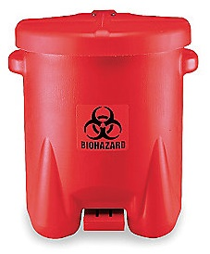
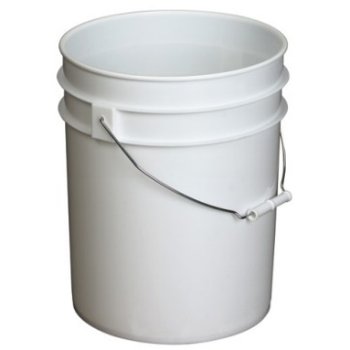
Équipements et matériel de la zone de retrait de l’EPI
La zone de retrait de l’EPI doit disposer des fournitures suivantes :
  Seau de solution chlorée à forte concentration (0,5 %) : pour les articles non poreux tels que les bottes ou les lunettes de protection
  Seau de solution chlorée à concentration légère (0,05 %) : pour les articles poreux tels que les blouses en tissu
  Contenant avec couvercle pour les déchets infectieux
  Contenant pour EPI réutilisable
  Fournitures pour l’hygiène des mains
Bac à déchets biologiques
(peut être jaune ou rouge)
Seau pour les EPI sales et réutilisables à retraiter
Notes:
Texte :
Dans l’idéal, la zone d’isolement comportera un espace distinct pour le port et le retrait de l’EPI.
La zone de port de l’EPI doit comporter une station d’hygiène des mains un stock d’EPI propre.
La zone de retrait de l’EPI doit disposer de ces fournitures pour permettre un retrait de l’EPI en toute sécurité :
Un seau de solution chlorée de forte concentration (0,5 %)
Un seau de solution chlorée de concentration légère (0,05 %)
Un contenant avec couvercle pour les déchets présentant un risque biologique, notamment l’EPI à usage unique et autres déchets infectieux
Un contenant pour l’EPI réutilisable qui fera l’objet d’un retraitement
Matériel pour l’hygiène des mains
Nous discuterons davantage dans une autre session des modalités de nettoyage et de désinfection de l’EPI afin qu’il puisse être réutilisé. Si vous souhaitez passer en revue le port et le retrait de l’EPI, vous pouvez consulter les diapositives de la session portant sur ce sujet.

Slide 11
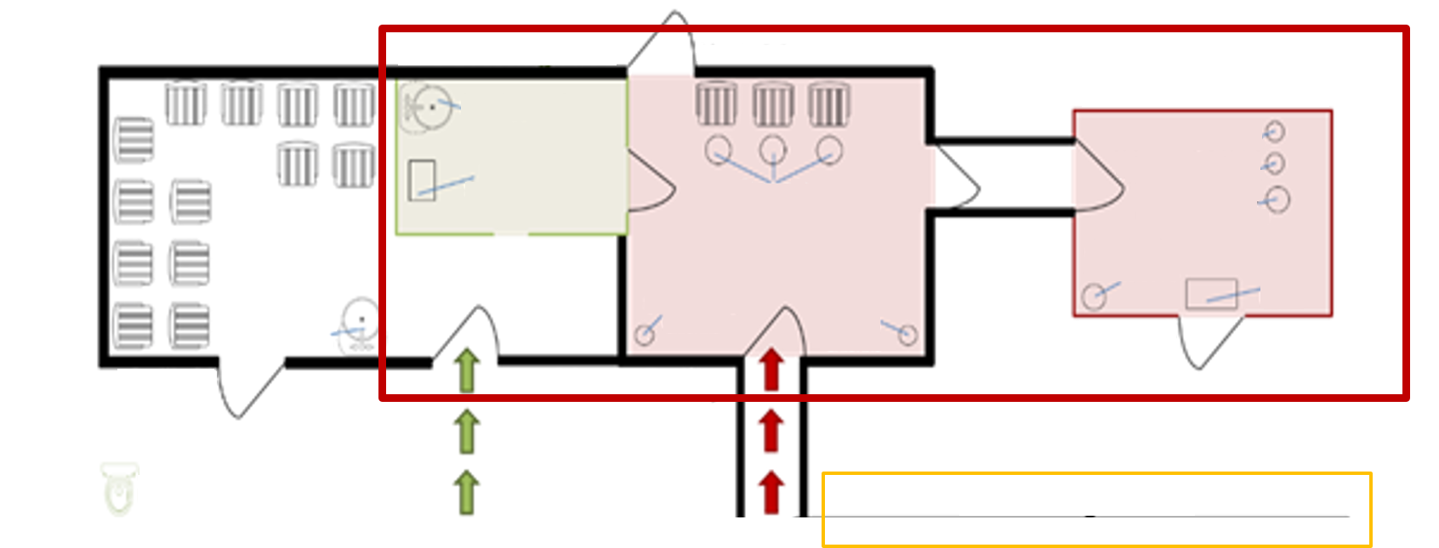
Exemple de configuration de l’établissement
Zone d’habillage pour l’EPI
Sortie des ambulances
Zone d’enlèvement de l’EPI
Station d’hygiène des mains
Chlore fort (0,5 %)
Fournitures d’EPI
Chlore doux (0,05 %)
Seaux de chaise percée
Contenant avec couvercle pour déchets incinérables
ZONE DE SOINS GÉNÉRAUX
ZONE D’ISOLEMENT
Zones pour patients suspects de maladie de Marburg
Contenant pour EPI réutilisable
Zone de soins des patients non suspectés d’Ebola
Bain de pieds
Station d’hygiène des mains
Chlore fort (0,5 %)
Chlore doux (0,05 %)
Sortie à sens unique
Sortie à sens unique
Établissement de santé
Latrines ou toilettes pour personnes non suspectes d’Ebola
Zone de dépistage
Notes:
Texte :
Revenons à notre exemple de la dernière session sur ce à quoi pourrait ressembler la configuration de l’établissement. Souvenez-vous que, tout comme la zone de dépistage, votre zone d’isolement pourrait être différente de celle de cet établissement, parce qu’elle sera adaptée à la conception de votre établissement et aux ressources disponibles. Ce n’est qu’un exemple.
Remarque [à nouveau] : toute personne suspectée d’être atteinte d’Ebola ou de Marburg après le dépistage est directement envoyée à la zone d’isolement.
Remarquez également que la zone d’isolement a des entrées et des sorties séparées pour les patients et le personnel, ce qui ne permet de parcourir cet espace que dans un seul sens.
Il convient également de noter qu’il existe un espace réservé aux professionnels de la santé pour le port de l’EPI et un espace séparé pour leur permettre de le retirer. Le positionnement de ces zones encourage également la circulation unidirectionnelle. Veillez à ce que l’EPI propre soit tenu à l’écart de l’EPI utilisé.
Il convient de noter que la zone de port de l’EPI dispose d’une station d’hygiène des mains et d’un stock d’EPI propre. La zone de retrait contient le matériel nécessaire pour un retrait en toute sécurité de l’EPI souillé, notamment des solutions chlorées, un bain de pieds, un contenant avec couvercle pour déchets incinérables et un contenant pour les EPI réutilisables.
Il convient de noter que la zone d’isolement prévoit un espacement approprié entre les lits et que chaque patient aura sa propre option de toilettes (en l’occurrence, un seau de chaise d’aisance). La salle dispose également de stations de chlore.

Slide 12
Réflexion
À quel point la zone d’isolement d’Ebola ou de Marburg est-elle différente des autres zones d’isolement que vous avez peut-être mises en place par le passé ?
Quelles sont les difficultés que votre établissement a rencontrées par le passé en matière de mise en place de zones d’isolement ?
Si vous n’avez jamais eu à participer à la mise en place d’une zone d’isolement, quelles difficultés imaginez-vous que votre établissement pourrait rencontrer ?
Notes:
Réflexion: Encourage les participants à appliquer, analyser et/ou évaluer leurs acquis d’apprentissage, les aidant ainsi à approfondir leur compréhension du sujet et vous permettant aussi de vérifier leur compréhension de ce qu’ils ont appris.
Personnalisation : Aide les participants à se demander comment ce qu’ils ont appris s’applique à leurs situations en particulier. Lier l’apprentissage aux expériences personnelles aide les apprenants à mieux comprendre et mémoriser les idées enseignées.
Texte :
Maintenant que vous savez comment mettre en place une zone d’isolement d’Ebola ou de Marburg dans un établissement de santé, réfléchissons à la manière dont cela pourrait fonctionner spécifiquement dans le vôtre.
Si vous avez déjà dû isoler des personnes dans votre établissement, quelles sont les similitudes ou les différences entre la configuration de la zone d’isolement pour Ebola ou Marburg et celle des autres zones d’isolement que votre établissement a mises en place par le passé (par exemple, celle de la COVID-19) ?
[Donnez aux participants quelques minutes pour en discuter en petits groupes ou tous ensemble.]
Quelles difficultés votre établissement a-t-il rencontrées par le passé avec la création des zones d’isolement ? Si vous n’avez jamais vécu cette expérience auparavant, quelles difficultés imaginez-vous que votre établissement pourrait rencontrer ?
[Citez les difficultés au fur et à mesure que les participants les mentionnent. Ensuite, demandez au groupe de proposer des moyens de surmonter ces difficultés. Les réponses pourront varier. Vous pouvez également faire des propositions qui vous semblent pertinentes. La durée recommandée pour cette discussion est de 7 à 10 minutes. Vous pouvez choisir de raccourcir cette conversation en raison des contraintes de temps ou de la prolonger si le temps le permet.]

Slide 13
Points importants à retenir
L’isolement empêche les personnes atteintes d’Ebola ou de Marburg de propager la maladie à d’autres personnes. Il vous protège, ainsi que vos patients, vos collègues et votre communauté.
Chaque établissement doit disposer d’une zone d’isolement séparée pour les patients suspectés d’Ebola ou de Marburg jusqu’à ce qu’ils puissent être transférés dans un établissement désigné pour des examens et des soins.
Notes:
Texte :
Pour conclure la session d’aujourd’hui, passons en revue quelques points clés. D’abord, l’isolement empêche les personnes atteintes d’Ebola ou de Marburg de propager la maladie à d’autres personnes. Il vous protège, vous, vos collègues, vos patients et votre communauté. L’isolement est l’une des mesures les plus importantes que vous puissiez prendre dans votre établissement de santé pour assurer votre propre protection et celle de votre communauté contre Ebola ou Marburg.
Chaque établissement doit disposer d’une zone d’isolement séparée pour les patients suspectés d’Ebola ou de Marburg jusqu’à ce qu’ils puissent être transférés dans un établissement désigné pour des examens et des soins.

Slide 14
Merci !

